Slide 1
陈咬金三板斧（微软雅黑28）
从数据流（状态变化）了解项目细节
从模型设计了解架构
从pr了解新版本变更 新特性

Slide 2
项目
Redis集群设计(最新)
描述raft协议领导选举过程
描述下处理死锁过程
描述下内存暴涨逻辑
描述业务拆分过程。
state machine

Slide 3
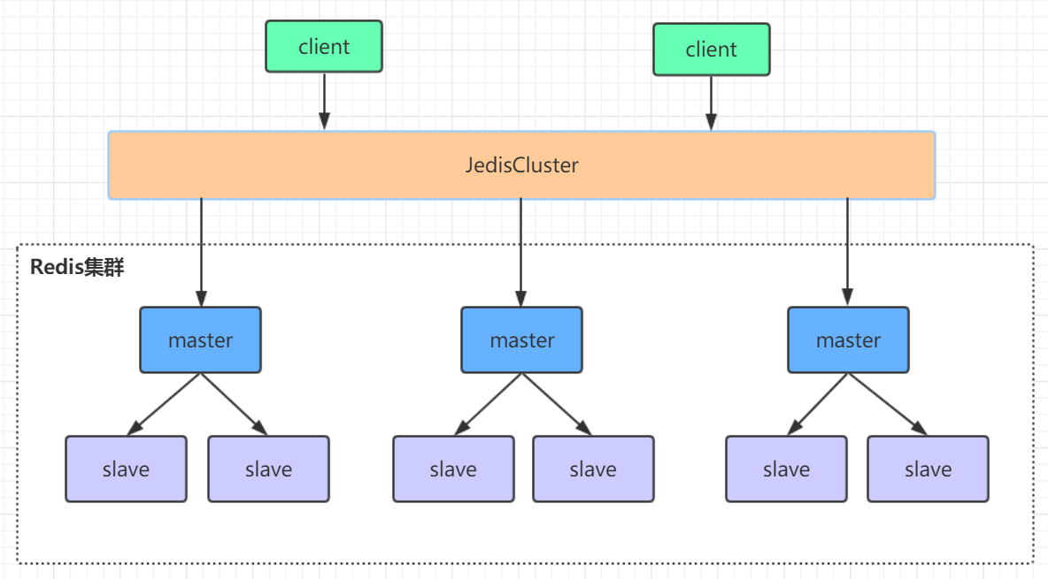
JedisCluster
Notes:
redis集群是一个由多个主从节点群组成的分布式服务器群，它具有复制、高可用和分片特性。Redis集群不需要sentinel哨兵也能完成节点移除和故障转移的功能。需要将每个节点设置成集群模式，这种集群模式没有中心节点，可水平扩展，据官方文档称可以线性扩展到1000节点
https://github.com/xetorthio/jedis (5)

Slide 4
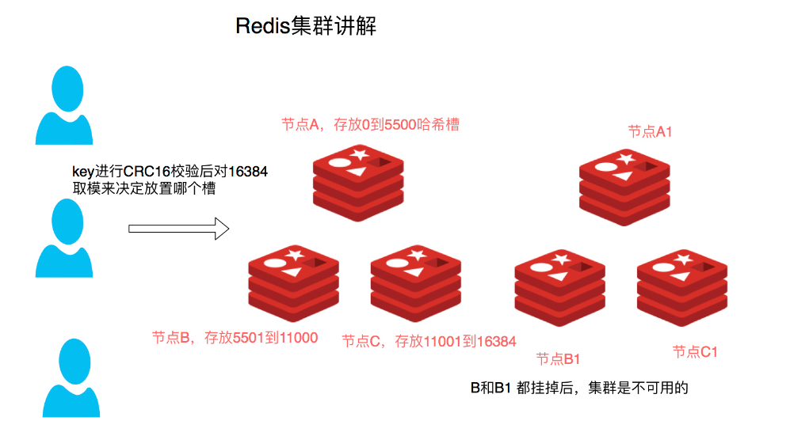
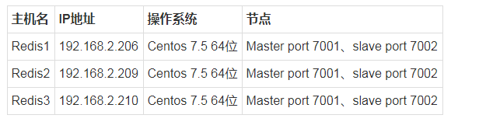
JedisCluster
Notes:
一致性hash和redis 集群的区别？一致性hash 是按照node均分这些记录。受限于node个数

Slide 5
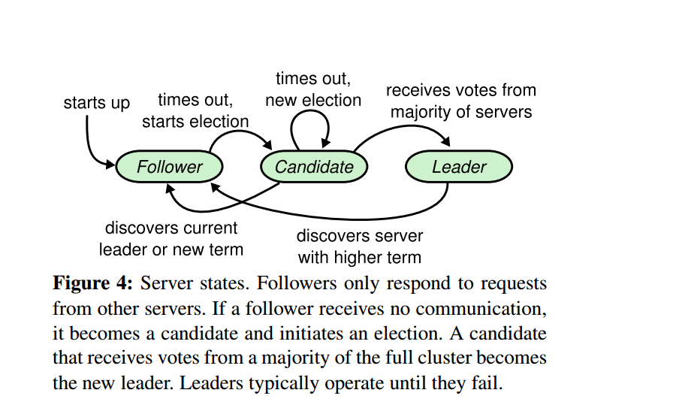
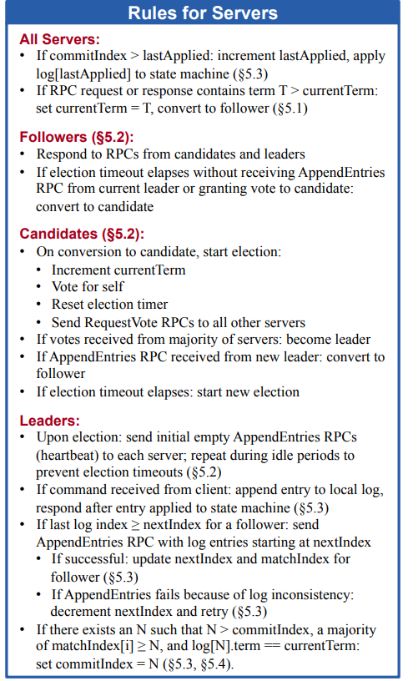

Slide 6
Raft-1
https://raft.github.io/
Select Leader
5.2
任期号为王，任期异常覆盖日志情况不考虑 （什么网络分区舍去 正常如何）
2个候选人无限重复选举split一样的（什么网络分区舍去 正常如何）
看懂Figure 1 2 4 举例
Raft 一共18个视频，全部看完 （2）
Notes:
里面关键词
Replicated state machine
Server rules repeatedly
Server states

Slide 7
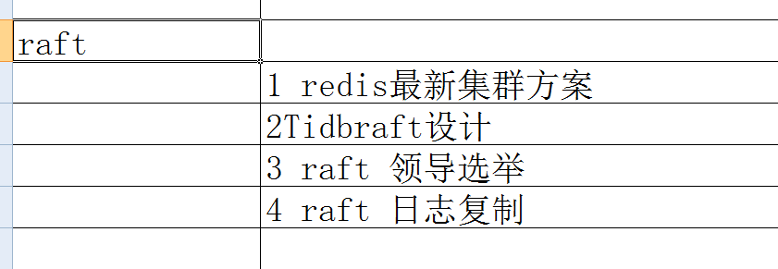
Raft-2
5.3 Log replication time-5
Raft 一共18个视频，全部看完 （2）
https://raft.github.io/
Notes:
https://www.youtube.com/watch?v=6Kwx8zfGW0Y

Slide 8
MDB
Slave：回滚失败怎么办？(如果是业务问题肯定无法解决，过网络和主机问题可以)
commIndex如何界定
Leader 全部get commited ，然后马上失败怎办？（一般， 特殊情 客户端再次查询）
这个地方一致是模糊地方，被问N次，从来没有正确回复过
(客户端肯定失败，内部保持统一，需要客户端再次查询)
服务状态变化：
业务的数据变化
内存管理

Slide 9
redis-
https://wangcy6.github.io//post/DataBase/server_redis/
释Redis是单线程的，为什么能这么高效！
whys-the-design-redis-single-thread
Notes:
https://wangcy6.github.io//post/DataBase/server_redis/
https://redis.io/topics/faq#redis-is-single-threaded-how-can-i-exploit-multiple-cpu--cores
https://qiankunli.github.io/2019/04/20/redis_source.html我们以读事件为例，但发现数据可读时，执行了那么rfileProc 的执行逻辑是啥呢

Slide 10
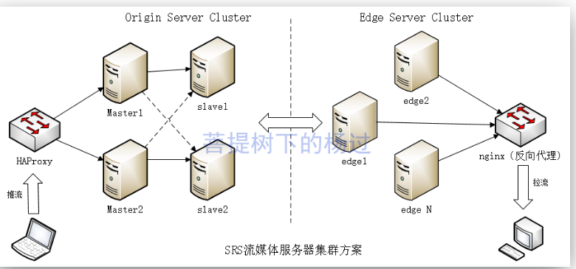
流媒体服务器集群方案:避免单点
Notes:
https://chihiro.org.cn/blogs/1651636328.html Simple rtmp serve

Slide 11
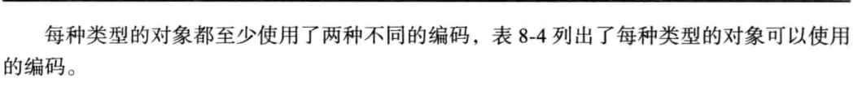
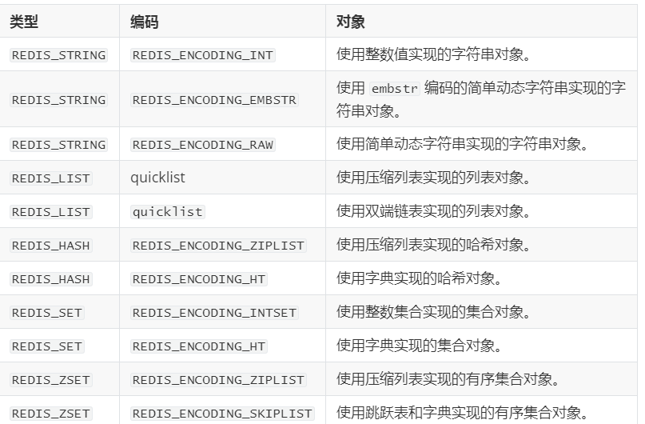
第三题 redis 对象编码方式(对象所使用的底层数据结构)
Notes:
#陈咬金第一斧 如何解决
task: 通过阅读Redis设计，然后延伸到后面的每个章节。
#陈咬金第二斧 给出有几种，不多不漏？
intset：就是有序的数组
hashtable：二维数组
#陈咬金第三斧 看源码

Slide 12
第四题：redis 如何持久化的？ 2020年2月25
#陈咬金第一斧： 如何解决？，思路必须正确。
book: redis设计第10章节 RDB 持久化，第11章节 AOF 持久化
coding：rdbSaveBackground rdbSaveObject
#陈咬金第二斧 ：实际操作中最关心的一个？不知道根本无法操作
Redis 服务器保存和载入 RDB 文件的方法
不同类型不同编码是如何存储的。
# 陈咬金第三斧：解决了一个什么问题？最值得学习一点是，是你不清楚，不是别人。
持久化过中，如果有新业务来怎么办？

Slide 13
第五题：redis 主备 复制流程是什么？
#陈咬金第一斧： 如何解决
阅读redis设计第15章节 和xx文件
#陈咬金第二斧 ：流程图是什么
#陈咬金第三斧：最值得你学习地方一点是

Slide 14
